Slide 1


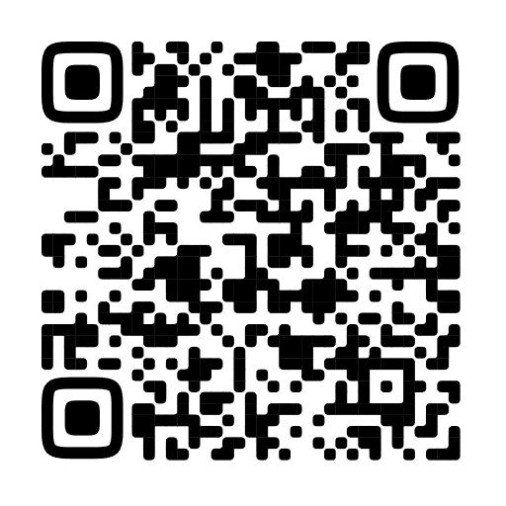

WWW.NALOG.GOV.RU
Узнать о своем праве на льготы по имущественным налогам можно на сайте ФНС России
Основные категории физических лиц, имеющих право на налоговые льготы по имущественным налогам:
пенсионеры;
предпенсионеры;
многодетные семьи;
дети, оставшиеся без попечения родителей;
граждане с ограниченными возможностями по здоровью;
ветераны боевых действий;
военнослужащие;
граждане, подвергшиеся воздействию радиации;
ликвидаторы ядерных аварий и другие
Заполнить и направить заявление о предоставлении льготы
по имущественным налогам удобно через электронный сервис
«Личный кабинет налогоплательщика для физических лиц»
Зайти на сайт Федеральной налоговой службы www.nalog.gov.ru
Воспользоваться онлайн-сервисом «Справочная информация о ставках и льготах по имущественным налогам»
Выбрать вид налога и налоговый период
Выбрать субъект Российской Федерации,
указать муниципальное образование, нажать «Найти»
8 (800) 222-22-22
Бесплатный многоканальный телефон
контакт-центра ФНС России

